Slide 1
主题
每逢佳节倍开心
讲员
陈梁兆琪师母

Slide 2
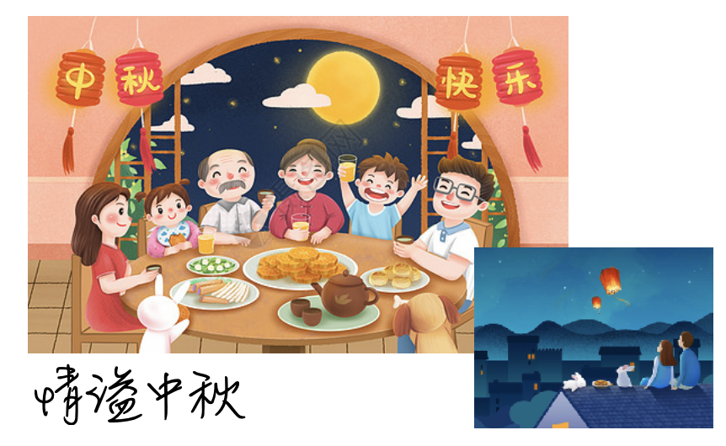

Slide 3
